Slide 1
LE ASSISTENTI FAMILIARI in Lombardia
a cura di Francesco Montemurro
e Giorgia Pautasso
Milano, dicembre 2013

Slide 2
ASSISTENZA AGLI ANZIANI IN LOMBARDIA TRA BADANTI, FAMIGLIE E SERVIZI PUBBLICI
Assistenti familiari in Italia
I lavoratori domestici iscritti all’Inps erano 881.702 nel 2011, di cui 173.870 italiani e 707.832 di origine straniera (Inps, 2011), tra i quali però non viene fatta una divisione per mansioni e compiti.
Il numero delle assistenti familiari è difficile da identificare con certezza, sia per la difficoltà nel reperire dati statistici di tale occupazione scissa dalle altre figure operanti nel settore domestico, sia per l’elevata componente operante nel mercato sommerso.
Proprio per le sue caratteristiche di familiarità e scarsa visibilità all’esterno il lavoro domestico si presta facilmente all’impiego di personale in nero.
Numero stimato delle assistenti familiari, per condizione.
Irregolarmente presenti in Italia (26%) | 216.000
Regolarmente presenti ma senza contratto (36%) | 299.000
Con contratto di lavoro (38%) | 315.000
Totale | 830.000
Fonte: Pasquinelli, Rusmini, 2013
Assistenti familiari in posizione regolare nelle province lombarde

Slide 3
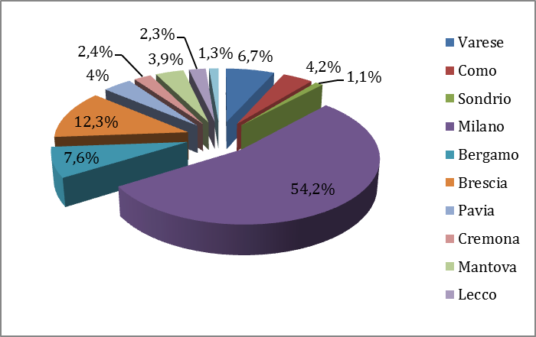
ASSISTENZA AGLI ANZIANI IN LOMBARDIA TRA BADANTI, FAMIGLIE E SERVIZI PUBBLICI
Assistenti familiari in Lombardia
Nella regione Lombardia operano, in modo regolare, 129.240 assistenti familiari suddivise nelle diverse province.
Assistenti familiari in posizione regolare nelle province lombarde
Più della metà di loro opera e risiede nella sola provincia di Milano (54%) seguita da Brescia (12%), Bergamo (7%) e Varese (6%). Nella tabella 4 sono invece riportati i valori assoluti in base al numero di ore settimanali lavorate. L’81% di questi lavoratori è composto da donne, pari a 105.228 unità (Inps, 2011).
Fonte: Elaborazione Ires “Lucia Morosini” su dati Inps, 2011.

Slide 4
ASSISTENZA AGLI ANZIANI IN LOMBARDIA TRA BADANTI, FAMIGLIE E SERVIZI PUBBLICI
Assistenti familiari in Lombardia
Le stime dell’IRS di Milano, in diverse province lombarde.
In merito alle ore di assistenza giornaliera prestata, circa la metà delle assistenti familiari forniscono cure per più di 13 ore al giorno;
rispetto alla retribuzione percepita un terzo delle assistenti intervistate durante l’indagine si colloca nella fascia di stipendio mensile tra i 750 e gli 800 euro
Retribuzione mensile delle Assistenti familiari in Lombardia
 | Lombardia
meno di 500 euro | 1,5
tra 500 e 750 euro | 13,5
tra 750 e 800 euro | 29,1
tra 800 e 850 euro | 21,1
tra 850 e 1000 euro | 21,4
oltre 1000 euro | 13,5
Totale | 100
Fonte: IRS, 2007

Slide 5
ASSISTENZA AGLI ANZIANI IN LOMBARDIA TRA BADANTI, FAMIGLIE E SERVIZI PUBBLICI
Domanda di cure: gli anziani non autosufficienti in Italia e Lombardia
La popolazione anziana è più a rischio di incorrere in situazioni di non autosufficienza, ma quanti sono, tra gli anziani lombardi, coloro che si trovano in tale situazione e quindi compongono il bacino della domanda di assistenza privata a domicilio?
La stima del numero di disabili con più di 65 anni nel 2005 era pari, a livello nazionale, a 2 milioni e 80 mila, corrispondente al 18,7% della popolazione anziana a cui si aggiungevano circa 161 mila persone non autosufficienti ospiti dei presidi residenziali.
Fonte: Istat, Condizioni di salute e ricorso ai servizi sanitari
Se fossero state incluse nella stima, oltre alle persone che indicavano totale mancanza di autonomia per almeno una funzione essenziale della vita quotidiana, anche quelle che manifestavano una notevole difficoltà nello svolgere tali funzioni il numero di disabili in Italia sarebbe salito a più di 6 milioni (Istat, 2005).

Slide 6
ASSISTENZA AGLI ANZIANI IN LOMBARDIA TRA BADANTI, FAMIGLIE E SERVIZI PUBBLICI
Domanda di cure: gli anziani non autosufficienti in Italia e Lombardia
Studi più recenti hanno effettuato delle proiezioni riguardo l’andamento del tasso di disabilità sulla base dei dati EU-SILC (European Union Statistics on Income and Living Conditions)
Secondo tali stime in Italia il tasso di disabilità nella popolazione anziana è passato dal 18,7% del 2005 al 22% nel 2009, pari a 2 milioni e 630 mila disabili (N.N.A., 2011).
Secondo i dati contenuti nel “Rapporto Istat sull’inclusione sociale delle persone con limitazioni dell’autonomia personale” (2012), svolta a partire dai dati delle indagini svolte nel 2005, sono presenti in Italia circa 4 milioni di persone che manifestano limitazioni funzionali.
Di queste 3 milioni e 161 mila sono anziani con più di 60 anni di età.

Slide 7
ASSISTENZA AGLI ANZIANI IN LOMBARDIA TRA BADANTI, FAMIGLIE E SERVIZI PUBBLICI
Domanda di cure: gli anziani non autosufficienti in Italia e Lombardia
Secondo i dati Istat disponibili, erano presenti nel 2005 in Lombardia 266.000 persone disabili con più di 65 anni, pari al 15% degli anziani over 65 (Istat, 2005).
Tale presenza di anziani non autosufficienti, sicuramente aumentata nel corso degli ultimi anni, richiede un’assistenza specifica e complessa fornita in primis dalle famiglie.
Queste, non potendo prendersene cura in prima persona, spesso fanno affidamento al mercato privato della cura assumendo una badante.
Secondo le stime dell’IRS di Milano nel 2007 erano presenti in Lombardia 7 assistenti familiari ogni 100 anziani con più di 65 anni, numero che saliva a 16 badanti ogni 100 anziani con più di 75 anni.

Slide 8
Gli aiuti monetari offerti alle famiglie lombarde come sostegno alla non autosufficienza:
Indennità di accompagnamento
Erogata dall’Inps, è un sostegno economico che può essere erogato alle persone che non possono compiere gli atti quotidiani della vita, ai non deambulanti, che hanno bisogno di assistenza continuativa e che non siano ricoverati gratuitamente presso strutture pubbliche da più di un mese.
Può richiederla chiunque si trovi in tali condizioni a prescindere dall’età e dalla condizione economica
Per l’anno 2013 l’assegno mensile di accompagnamento corrisponde a 499,27 euro.
In Lombardia nel 2009 usufruiva di tale sostegno economico il 10,2% degli anziani over 65, una delle percentuali più bassa d’Italia se comparata con le altre regioni, come è possibile osservare nella tabella 7 (N.N.A., 2011).
Nel 2012 sono state erogate indennità di accompagnamento a 178.348 anziani over 65 (Inps, 2012).

Slide 9
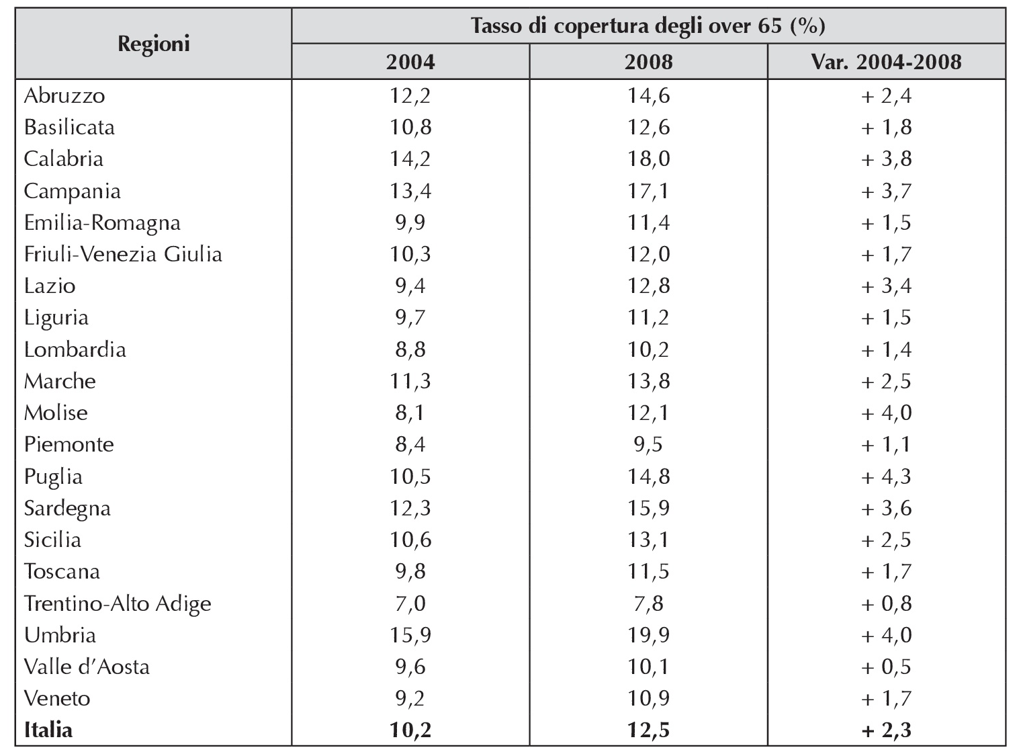
Gli aiuti monetari offerti alle famiglie lombarde come sostegno alla non autosufficienza:
Tasso di fruizione dell’indennità di accompagnamento per invalidità civile secondo Regione di appartenenza (per cento anziani), anni 2004-2008
Fonte: Network Non Autosufficienza, 2011, p. 25

Slide 10
ASSISTENZA AGLI ANZIANI IN LOMBARDIA TRA BADANTI, FAMIGLIE E SERVIZI PUBBLICI
Indennità di accompagnamento erogate agli over 65 anni e tasso di fruizione della popolazione anziana (>65anni). Anno 2013. Per regione Italiana e provincia lombarda.
 | val. assoluto | % sugli anziani residenti (>65 anni)
Piemonte | 88.898 | 8,7%
Lombardia | 189.228 | 9,4%
Veneto | 97.227 | 9,7%
Friuli Venezia Giulia | 30.254 | 10,4%
Liguria | 41.253 | 9,6%
Emilia Romagna | 96.159 | 9,7%
Toscana | 89.368 | 10,2%
Umbria | 36.472 | 17,5%
Marche | 44.923 | 12,8%
Lazio | 141.855 | 12,7%
Abruzzo | 38.809 | 13,6%
Molise | 7.616 | 10,9%
Campania | 144.708 | 15,2%
Puglia | 107.710 | 14,0%
Basilicata | 14.579 | 12,3%
Calabria | 63.283 | 16,8%
Sicilia | 127.102 | 13,4%
Sardegna | 49.648 | 15,0%
ITALIA | 1.409.092 | 11,4%
 | Val. assoluto | % sugli anziani residenti (>65 anni)
Varese | 15.022 | 8,1%
Como | 11.537 | 9,6%
Sondrio | 5.800 | 15,5%
Milano | 55.929 | 8,4%
Bergamo | 18.573 | 9,3%
Brescia | 21.376 | 9,0%
Pavia | 17.204 | 14,0%
Cremona | 8.852 | 11,2%
Mantova | 9.918 | 11,1%
Lecco | 6.611 | 9,6%
Lodi | 4.353 | 10,0%
Monza-Brianza | 14.053 | 8,4%
LOMBARDIA | 189.228 | 9,4%
Fonte: Elaborazioni su dati Istat e Inps

Slide 11
Gli aiuti monetari offerti alle famiglie lombarde come sostegno alla non autosufficienza:
Pensione di invalidità civile
Spetta agli invalidi civili nei confronti dei quali sia stata accertata una totale inabilità al lavoro e che si trovino in stato di bisogno economico. Per questa seconda condizione vengono annualmente fissati dei limiti di reddito personale che non devono essere superati dal titolare della pensione di inabilità. Per usufruire della pensione di invalidità è necessario rispettare le seguenti condizioni:
età compresa fra i 18 e i 65 anni di età;
essere cittadino italiano o UE residente in Italia, o essere cittadino extracomunitario in possesso del permesso di soggiorno CE per soggiornanti di lungo periodo;
avere il riconoscimento di un'invalidità pari al 100%;
disporre di un reddito annuo personale non superiore a Euro 16.127,30 per l’anno 2013.

Slide 12
Gli aiuti monetari offerti alle famiglie lombarde come sostegno alla non autosufficienza:
Pensione di invalidità civile /2
La pensione di invalidità è compatibile con l'indennità di accompagnamento riconosciuta agli invalidi civili non deambulanti o non i grado di compiere gli atti quotidiani della vita.
E' incompatibile con altre provvidenze concesse a seguito della stessa menomazione per causa di guerra o servizio lavoro.
Al compimento del sessantacinquesimo anno di età, la pensione viene trasformata in assegno sociale. Nel 2013 l’assegno mensile dell’invalidità civile ammonta a 275,85 euro.
In Lombardia la pensione d’invalidità è stata erogata, nel 2012, a 7.627 persone con più di 65 anni, un numero davvero esiguo se confrontato con gli anziani non autosufficienti presenti nella regione (Inps, 2012).

Slide 13
Gli aiuti monetari offerti alle famiglie lombarde come sostegno alla non autosufficienza:
Altri trasferimenti monetari
Comprendono erogazioni finanziarie a carattere locale e comunale. Nel caso della Lombardia tali trasferimenti consistono essenzialmente nell’assegno di cura rivolto a tutti i portatori di gravi disabilità, anche di età inferiore ai 65 anni, e nei voucher socio-sanitari.
L’assegno di cura ha un importo di circa 800 euro mensili e può essere utilizzato come sostegno all’assistenza dell’anziano sia per assumere figure professionali, sia per retribuire familiari o volontari, nonché per l’acquisto di servizi come il telesoccorso o la consegna dei pasti presso la propria abitazione.
Il voucher socio sanitario, istituito in Lombardia nel 2003, è uno strumento con lo scopo di integrare l’assistenza domiciliare, basata essenzialmente su prestazioni socio-assistenziali, con prestazioni sanitarie.
Il voucher viene erogato dalle ASL e consente a chi lo riceve di acquistare, da soggetti accreditati, prestazioni di assistenza socio sanitaria integrativa.

Slide 14
Gli aiuti monetari offerti alle famiglie lombarde come sostegno alla non autosufficienza:
Altri trasferimenti monetari /2
Non si tratta di un’erogazione di denaro, ma di un titolo d’acquisto, fattore che consente una maggiore trasparenza sotto il profilo fiscale e contributivo.
Il valore del voucher varia in base alle condizioni di salute del paziente che lo riceve:
pazienti di base 362,00 euro;
pazienti critici/complessi 464,00 euro;
pazienti terminali 619,00 euro.
Lo strumento del voucher socio sanitario rappresenta un modo per valorizzare la libera scelta delle famiglie congiuntamente alla valorizzazione dell’imprenditoria privata e non profit.
I beneficiari lombardi di questi trasferimenti monetari rappresentavano nel 2007 lo 0,84 degli anziani presenti nella regione (N.N.A., 2011).

Slide 15
Offerta di servizi per la non autosufficienza in Italia e in Lombardia: i servizi domiciliari
L’assistenza domiciliare pubblica in Italia si identifica soprattutto con i seguenti due servizi, presenti anche a livello regionale:
L’Assistenza domiciliare integrata (Adi) consiste nell’integrazione di interventi di natura sanitaria e di natura sociale, da erogare in modo coordinato e unitario secondo il piano assistenziale individualizzato. È di competenza complessiva delle Asl, dei Comuni per le prestazioni sociali.
Il Servizio di assistenza domiciliare (Sad) fornisce all’anziano interventi di sostegno nelle attività della vita quotidiana e nella cura della propria persona. È di competenza dei Comuni.
La copertura a livello nazionale è piuttosto scarsa tanto che nel 2009 solo il 4,9% degli anziani usufruiva di servizi di cura a domicilio, di cui il 3,2% in ADI e l’1,7% in SAD, pari a 450.000 utenti (Annuario statistico italiano, 2012).
Inoltre il numero di ore di assistenza fornito è molto basso e corrisponde ad una media di 24 ore annue.

Slide 16
Offerta di servizi per la non autosufficienza in Italia e in Lombardia: i servizi domiciliari
In Lombardia il tasso di copertura è superiore alla media italiana arrivando a interessare il 5,3% della popolazione anziana presente nella regione, pari a 102.300 utenti.
Pur presentando una situazione più positiva rispetto ad altre regioni, il servizio non è comunque sufficiente a fronte del numero di anziani non autosufficienti presenti.
Livelli più bassi rispetto alla media nazionale sono presenti non solo in alcune regioni del sud ma anche del nord.

Slide 17
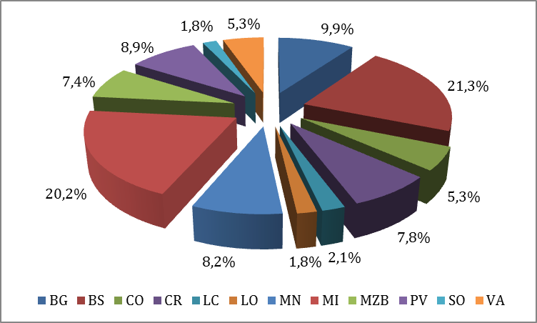
Offerta di servizi per la non autosufficienza in Italia e in Lombardia: i servizi semi-residenziali
I servizi semiresidenziali sono composti soprattutto dai Centri diurni Integrati per Anziani.
Centri Diurni Integrati (CDI) nelle province Lombarde, valori %
In Lombardia i Centri Diurni Integrati si distribuiscono in modo omogeneo sul territorio rispetto alla numerosità della popolazione. Sono presenti nella regione in totale 283 centri diurni integrati per anziani, per un totale di 6.443 posti accreditati (Regione Lombardia, 2013).
Ogni centro diurno ha un numero diverso di posti disponibili, ma in generale questi variano da un minimo di 5 ad un massimo di 40 posti.

Slide 18
Offerta di servizi per la non autosufficienza in Italia e in Lombardia: i servizi residenziali
Servizio essenziale, soprattutto per chi si trova in condizioni talmente gravi di non autosufficienza da non poter essere assistito a domicilio
Assistenza agli anziani in strutture residenziali nel 2009
A livello nazionale il tasso di istituzionalizzazione è piuttosto basso, raggiungendo appena il 2% nel 2009.
I presidi socio-sanitari attivi nel 2010 erano 12.800, il 70% dei quali appartenenti a enti privati, per un totale di 424.700 posti letto.
Nonostante il numero di posti disponibili nei presidi residenziali erano assistite in Italia 394.000 persone, di cui 295.000 anziani.

Slide 19
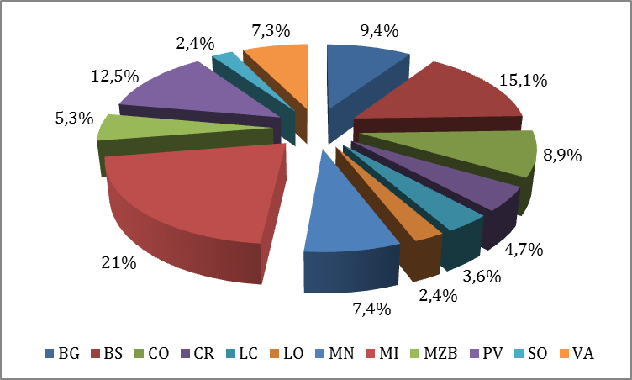
Offerta di servizi per la non autosufficienza in Italia e in Lombardia: i servizi residenziali
La Lombardia si colloca al quarto posto relativamente al tasso di istituzionalizzazione, che è doppio rispetto alla media nazionale
RSA nelle province Lombarde, valori %
Le Residenze Sanitarie Assistenziali sono infatti molto numerose nella regione, raggiungendo quota 635, suddivise nelle diverse province omogeneamente rispetto alla popolazione, per un totale di 58.300 posti letto.
La metà di tutte le RSA si trova nelle tre province più popolose, Milano, Brescia e Bergamo, come mostrato nella figura 8 che presenta la distribuzione percentuale delle RSA nelle diverse province della Lombardia.

Slide 20
REGOLARIZZARE IL FENOMENO
DELLE ASSISTENTI FAMILIARI
Punti deboli che il fenomeno assume nel nostro paese:
carattere fortemente irregolare dei lavoratori impiegati nel settore, solo un terzo di tutte le badanti operanti in Italia risulta regolarmente assunto dalle famiglie
totale estraneità tra la figura dell’assistente familiare e il sistema dei servizi pubblici per la non autosufficienza
E’ necessario quindi che il sistema di assistenza agli anziani non autosufficienti, basato in Italia sulla triade famiglia-assistente familiare-servizio pubblico, applichi soluzioni tali da garantire una efficace integrazione tra le parti.

Slide 21
REGOLARIZZARE IL FENOMENO
DELLE ASSISTENTI FAMILIARI
Benefici dell’integrazione tra le parti, sia dal lato della domanda che dell’offerta:
Per le assistenti familiari inserite in un contesto istituzionale significherebbe l’emersione dal mercato sommerso e quindi una maggiore tutela delle condizioni di lavoro e una diminuzione del lavoro sottopagato.
Favorire l’emersione del lavoro privato di cura comporterebbe poi la creazione di nuovi posti di lavoro per le donne oltre a fornire un servizio a quelle famiglie che si trovano improvvisamente in una situazione di necessità.
Creare un sistema integrato di servizi pubblici e privati rappresenterebbe inoltre una soluzione per gli anziani soli che non possono fare affidamento sulla mediazione di un familiare per ricevere le cure necessarie, sia tramite i servizi pubblici che per mezzo dell’assunzione dell’assistente familiare.

Slide 22
REGOLARIZZARE IL FENOMENO DELLE ASSISTENTI FAMILIARI: IL RICORSO AL LAVORO IN NERO
Differenti studi (1) concordano nel sostenere come il lavoro sommerso e l’evasione fiscale si concentrino soprattutto in specifici settori lavorativi, e soprattutto:
nel settore agricolo
in quello edilizio
nel commercio al dettaglio
nei servizi domestici
Il settore dei servizi domestici risulta quello con la più elevata intensità del sommerso (percentuale di valore aggiunto riconducibile al sommerso sul totale del settore): 52,9%.
Fonte: Istat, 2005.
(1) Pisani e Polito 2006, Marino e Zizza 2008, Giovannini et al. 2011

Slide 23
REGOLARIZZARE IL FENOMENO DELLE ASSISTENTI FAMILIARI: ESEMPI DI BUONE PRATICHE
FRANCIA
Il piano Borloo: rinnovare il settore e creare nell’arco di tre anni 500.000 nuovi rapporti di lavoro
La creazione dell’Agenzia Nazionale dei Servizi alla Persona (ANSP): Il compito di questa nuova istituzione pubblica è quello di sviluppare, coordinare e gestire il piano Borloo oltre a promuovere una maggiore trasparenza e qualità del mercato dei servizi di cura. L’ANSP distribuisce inoltre i voucher CESU a partire dal 2006;
La creazione dei voucher CESU: il CESU (Chèque Emploi Service Universel) è uno strumento di pagamento per le famiglie sotto forma di libretto di assegni prestampato che le famiglie ricevono dalla loro banca. La famiglia datrice di lavoro compila gli assegni con l’importo netto da pagare, il nome della persona che ha fornito il servizio, il numero di ore di assistenza prestata e il costo orario e lo consegna al lavoratore, che può andare a depositarlo in banca o presentarlo per incassare l’importo dovuto.

Slide 24
REGOLARIZZARE IL FENOMENO DELLE ASSISTENTI FAMILIARI: ESEMPI DI BUONE PRATICHE
FRANCIA
La creazione dei voucher CESU: I contributi sociali in questo modo sono dedotti automaticamente. Dall’altro lato il CESU è utilizzato per pagare i servizi domestici da parte di aziende. Le aziende comprano e cofinanziano i CESU e li offrono gratuitamente ai dipendenti.
Vantaggi fiscali per le famiglie che possono dedurre il 50% delle spese per servizi domestici dalle tasse sui redditi fino a 12.000 euro all’anno. Anche le aziende possono ottenere vantaggi fiscali sull’acquisto dei voucher per i loro dipendenti;
Regola del 70+, se il datore di lavoro ha più di 70 anni non deve pagare i contributi sociali per assumere direttamente un lavoratore;
La creazione di Enseignes nationales, ovvero marchi di qualità relativamente ai servizi;

Slide 25
REGOLARIZZARE IL FENOMENO DELLE ASSISTENTI FAMILIARI: ESEMPI DI BUONE PRATICHE
FRANCIA
Accreditamento dei servizi all’ANSP: tutti i fornitori di servizi devono essere accreditati e quelli rivolti agli anziani con più di 60 devono rispettare dei livelli di alta qualità per accreditarsi;
Misure per migliorare la qualità dei servizi: Ogni lavoratore ha diritto ad un corso di formazione di 20 ore annuo che sono retribuite.
Il piano Borloo è stato valutato nel 2009 e l’introduzione dei voucher CESU si è dimostrata una soluzione vincente per quanto riguarda l’acquisto di servizi a domicilio e l’emersione del lavoro nero del settore. L’occupazione irregolare è diminuita infatti del 70% e il numero dei lavoratori domestici ha superato i due milioni di addetti. Il numero di voucher utilizzati dalle famiglie ha raggiunto quota 865.000, mentre sono state più di 17.000 le aziende che ne hanno fatto uso.
Fonte: Andrea Stuppini, 2013

Slide 26
REGOLARIZZARE IL FENOMENO DELLE ASSISTENTI FAMILIARI: ESEMPI DI BUONE PRATICHE
FRANCIA
La creazione dei voucher CESU: I contributi sociali in questo modo sono dedotti automaticamente. Dall’altro lato il CESU è utilizzato per pagare i servizi domestici da parte di aziende. Le aziende comprano e cofinanziano i CESU e li offrono gratuitamente ai dipendenti.
Vantaggi fiscali per le famiglie che possono dedurre il 50% delle spese per servizi domestici dalle tasse sui redditi fino a 12.000 euro all’anno. Anche le aziende possono ottenere vantaggi fiscali sull’acquisto dei voucher per i loro dipendenti;
Regola del 70+, se il datore di lavoro ha più di 70 anni non deve pagare i contributi sociali per assumere direttamente un lavoratore;
La creazione di Enseignes nationales, ovvero marchi di qualità relativamente ai servizi;

Slide 27
REGOLARIZZARE IL FENOMENO DELLE ASSISTENTI FAMILIARI: ESEMPI DI BUONE PRATICHE
DANIMARCA
Il governo danese offre numerose forme di assistenza per gli anziani, da quelle residenziali a quelle domiciliari.
La particolarità di questo sistema risiede nella sua integrazione con gli operatori privati di cure assistenziali.
Le autorità locali organizzano e gestiscono l’erogazione dei servizi, ma il fatto di avere un ruolo di coordinamento non implica che gli enti locali siano i soli fornitori di servizi e cure.
Gli assistiti e le loro famiglie possono infatti scegliere liberamente tra fornitori pubblici o privati.
Dal 2003, attraverso l'istituzione della "riforma della libera scelta", le autorità locali hanno permesso ai fornitori privati di entrare nel mercato, consentendo ai cittadini di avere una scelta più ampia in riferimento ai soggetti che erogano assistenza.

Slide 28
REGOLARIZZARE IL FENOMENO DELLE ASSISTENTI FAMILIARI: ESEMPI DI BUONE PRATICHE
DANIMARCA
I consigli locali pongono dei quadri di riferimento e impongono requisiti di qualità e prezzo per quanto riguarda gli enti privati, in modo che questi possano offrire un servizio equiparabile a quello dei fornitori pubblici (Erika Schulz, 2010).
Infine il Testo Unico dei Servizi Sociali, pienamente attuato nel 2010, dà alle autorità locali la possibilità di offrire servizi, fornendo all’utente un certificato di servizio, che permette alle persone di impiegare il proprio aiutante personale scegliendo tra singole persone e aziende (OECD, 2011).
Il sistema permette, a coloro che necessitano di assistenza, di avere un ampia gamma di servizi pubblici e privati tra cui scegliere. Il fatto che gli enti locali effettuino dei controlli e pongano dei requisiti minimi di accesso al settore per i fornitori privati, siano essi cooperative, aziende o singoli lavoratori, fa si che le famiglie usufruiscano di servizi di qualità e che il personale benefici delle tutele e prospettive lavorative derivanti dall’impiego nel mercato regolare del lavoro.

Slide 29
REGOLARIZZARE IL FENOMENO DELLE ASSISTENTI FAMILIARI: ESEMPI DI BUONE PRATICHE
PAESI BASSI
I Paesi Bassi basano il loro sistema per la non autosufficienza sull’istituzione di un’assicurazione di assistenza pubblica a lungo termine, obbligatoria per tutti i cittadini olandesi, in vigore dal 1968, la Wet Bijzondere Ziektekosten (AWBZ).
L’AWBZ offre una serie di prestazioni assistenziali come le cure domiciliari o residenziali coprendo in parte le spese di tali servizi.
Per quanto riguarda la maggior parte delle prestazioni offerte dall'AWBZ, i potenziali utenti possono scegliere tra assistenza sotto forma di servizi diretti o prestazioni in denaro.
Coloro che optano per i servizi di assistenza hanno voce in capitolo per quanto riguarda chi fornisce loro la cura, potendo scegliere l’organizzazione di cura che ritengono più idonea.

Slide 30
REGOLARIZZARE IL FENOMENO DELLE ASSISTENTI FAMILIARI: ESEMPI DI BUONE PRATICHE
PAESI BASSI
L’Ispettorato della Sanità (IGZ ) supervisiona la qualità delle cure, regolata dalla legge, mentre L’Autorità Olandese della Salute (Nederlandse Zorgautoriteit, NZA) opera da supervisore e regolatore in materia di salute e assistenza a lungo termine, determinando ad esempio le tariffe massime che possono essere raggiunte dai servizi e controllando che i prestatori di cura pubblici e privati rispettino le regole.
I cittadini possono scegliere liberamente a chi affidare i propri anziani non autosufficienti, pur in condizioni di tutela di qualità e prezzo garantite dallo stato (Mot et al., 2010).
Per coloro che lo desiderano, invece, è possibile ottenere un trasferimento monetario in sostituzione dei servizi.

Slide 31
REGOLARIZZARE IL FENOMENO DELLE ASSISTENTI FAMILIARI: ESEMPI DI BUONE PRATICHE
PAESI BASSI
Con tale somma i pazienti o i familiari possono acquistare le cure che ritengono più efficaci con la massima libertà, possono utilizzare il denaro per ricevere assistenza da un’istituzione ufficiale, un lavoratore di cura indipendente, un familiare, un amico o un vicino di casa, ma nella maggior parte dei casi i pazienti sono tenuti a dimostrare in che modo hanno speso il denaro fornito dall’assicurazione.
Questo fa si che non venga fatto un uso improprio del trasferimento monetario, alimentando per esempio il mercato sommerso della cura.
Una soluzione del genere potrebbe essere applicata anche nel nostro paese, nel quale le persone che usufruiscono dell’indennità di accompagnamento, o di altre forme di sostegno alla non autosufficienza, superano gli utenti dei servizi pubblici.
Spesso infatti il denaro erogato dallo stato o dagli enti locali, non dovendo rispettare alcun vincolo di utilizzo, viene usato per assumere assistenti familiari senza un regolare contratto.

Slide 32
REGOLARIZZARE IL FENOMENO DELLE ASSISTENTI FAMILIARI: ESEMPI DI BUONE PRATICHE
LA REGIONE VENETO
La regione Veneto dal 2009 ha istituito due strumenti per regolare il mercato del lavoro dell’assistenza familiare:
1
Il Registro pubblico regionale degli assistenti familiari, con lo scopo di promuovere da un lato la qualifica e il supporto del profilo professionale e formativo dell'assistente familiare, definendo e riconoscendo le conoscenze e le competenze professionali necessarie per lo svolgimento della professione, dall’altro di favorire l'incontro tra domanda e offerta di lavoro nel settore dell’assistenza familiare attraverso l’evidenziazione di un’offerta territoriale qualificata di lavoratori e lavoratrici.
Il Registro pubblico ha l’obiettivo, inoltre, di promuovere della regolarità dei rapporti di lavoro favorendo l’emersione del lavoro nero.
L’iscrizione all’albo è accessibile a chiunque sia in possesso di specifici requisiti.
Spesso infatti il denaro erogato dallo stato o dagli enti locali, non dovendo rispettare alcun vincolo di utilizzo, viene usato per assumere assistenti familiari senza un regolare contratto.

Slide 33
REGOLARIZZARE IL FENOMENO DELLE ASSISTENTI FAMILIARI: ESEMPI DI BUONE PRATICHE
LA REGIONE VENETO
La regione Veneto dal 2009 ha istituito due strumenti per regolare il mercato del lavoro dell’assistenza familiare:
2
La Rete degli sportelli di assistenza familiare, con lo scopo di offrire alle famiglie che necessitano di servizi di assistenza e alle lavoratrici disponibili a trovare un impiego come assistenti familiari un sistema qualificato di servizi per l'incontro tra domanda ed offerta di lavoro, in grado di garantire anche un supporto nella gestione dei diversi aspetti inerenti l'attivazione e lo svolgimento di un rapporto di lavoro, favorendo forme contrattuali e condizioni lavorative regolari a tutela delle famiglie e dei lavoratori.
Gli sportelli hanno l’obiettivo inoltre di sviluppare un sistema che promuova la crescita professionale delle assistenti familiari attraverso la valorizzazione e il riconoscimento della loro esperienza professionale e delle competenze e conoscenze possedute.
Al momento sono attivi 318 sportelli in tutta la regione.

Slide 34
REGOLARIZZARE IL FENOMENO DELLE ASSISTENTI FAMILIARI: ESEMPI DI BUONE PRATICHE
LA REGIONE PIEMONTE
In particolare nella provincia di Torino, è attivo da Ottobre 2011, un progetto rivolto alle assistenti familiari denominato AfriTO
Il progetto AfriTO prevede la creazione di una rete di sportelli coordinati dal centro per l’impiego con lo scopo di:
favorire l’inserimento e la permanenza nel mondo del lavoro delle assistenti familiari, attraverso la valorizzazione e la qualificazione del lavoro di cura;
permettere l’organizzazione di una pluralità di servizi pubblici e privati attivi nel territorio della provincia di Torino nel settore dell’assistenza familiare;
favorire l’incontro domanda/offerta di lavoro attraverso attenti processi di selezione delle assistenti in relazione alla famiglia che necessita di servizi di cura; attivare la gestione del rapporto di lavoro e le relazioni tra assistente familiare e famiglia con consulenze qualificate.

Slide 35
REGOLARIZZARE IL FENOMENO DELLE ASSISTENTI FAMILIARI: ESEMPI DI BUONE PRATICHE
LA REGIONE PIEMONTE
In particolare nella provincia di Torino, è attivo da Ottobre 2011, un progetto rivolto alle assistenti familiari denominato AfriTO
Sono 7 gli sportelli attivi nella sola città di Torino e che accompagnano le assistenti familiari attraverso tutto il percorso di inserimento lavorativo, a partire dall’accoglienza, la valutazione delle competenze, la stesura del curriculum, l’incontro con potenziali datori di lavoro e l’inserimento lavorativo vero e proprio tramite regolare contratto di lavoro.
Allo stesso modo lo sportello è uno strumento utile per le famiglie in cerca di assistenza e per fornire loro le informazioni necessarie.

Slide 36
REGOLARIZZARE IL FENOMENO DELLE ASSISTENTI FAMILIARI: ESEMPI DI BUONE PRATICHE
LA REGIONE EMILIA ROMAGNA
In Emilia-Romagna nel 2009 è stata istituita una rete di sostegno a livello territoriale per la formazione professionale della figura dell’assistente familiare. In particolare vengono messi a disposizione di tali lavoratrici:
Strumenti di auto-apprendimento come DVD inerenti le tematiche di assistenza domiciliare, fruibili anche dai familiari dell’assistito;
La creazione di una sezione web dedicata alle assistenti familiari con approfondimenti, aggiornamenti, notizie dalla regione e materiale utile all’assistenza agli anziani;
L’attivazione di un percorso di accompagnamento e aggiornamento delle assistenti familiari utilizzando la rete dei servizi a livello locale;
L’attivazione di percorsi semplificati per l’incontro di domanda e offerta attraverso appositi sportelli.

Slide 37
REGOLARIZZARE IL FENOMENO DELLE ASSISTENTI FAMILIARI: ESEMPI DI BUONE PRATICHE
LA REGIONE LOMBARDIA
Sono stati attivati alcuni percorsi formativi per le assistenti familiari al fine di qualificarne maggiormente la professionalità. In particolare:
Corso Base, della complessiva durata minima di 160 ore, finalizzato a fornire le competenze essenziali riferite alla cura e all’igiene della persona con un basso bisogno assistenziale, alla preparazione dei pasti, alla comunicazione e alla relazione con la persona assistita e alla sua famiglia, alla cura della casa e all’igiene domestica; ai diritti/doveri nel rapporto di lavoro.
Corso di II livello, della durata minima di 100 ore, finalizzato ad acquisire le competenze necessarie per l’assistenza a domicilio di persone affette da malattie neurologiche avanzate inguaribili e a sviluppare processi di acquisizione di competenze rispetto a specifiche problematiche assistenziali.

Slide 38
REGOLARIZZARE IL FENOMENO DELLE ASSISTENTI FAMILIARI: AREE DI INTERVENTO
Poiché il 90% delle assistenti familiari è di origine straniera, è necessario agire nell’ambito dell’emersione del lavoro sommerso per favorire anche la posizione regolare di questi lavoratori nel nostro paese.
Assumere regolarmente un’assistente familiare ha per le famiglie un costo notevolmente più alto rispetto all'assunzione in nero, pari al 40% (N.N.A., 2009).
Gli oneri contributivi per le famiglie possono raggiungere infatti i 3000 euro all’anno.
Spesso per far fronte a tale criticità molti datori di lavoro assumono la badante con il contratto per il minimo previsto dalla legge, 25 ore settimanali, anche quando questa lavora molto di più, retribuendole le ore aggiuntive in nero.
Coloro che giungono in Italia con un progetto migratorio a breve termine sono poco interessate ad accumulare i contributi pensionistici.

Slide 39
REGOLARIZZARE IL FENOMENO DELLE ASSISTENTI FAMILIARI: AREE DI INTERVENTO
In tale scenario sembra quindi importante, anche sulla base delle esperienze oltreconfine come quella francese, offrire alle famiglie che impiegano regolarmente un’assistente familiare delle agevolazioni fiscali, in modo che queste non si sentano legittimate a ricorrere al mercato sommerso notevolmente più economico.
Un’ipotesi in tal senso potrebbe essere quella di aumentare gli sconti fiscali proporzionalmente alla disponibilità di reddito delle famiglie, in modo che coloro che posseggono un reddito più basso possano usufruire di agevolazioni maggiori, fino a coprire più della metà dei contributi versati.
Un’attenzione particolare potrebbe riguardare gli anziani con più di 70 anni che assumono direttamente un’assistente familiare perché soli.
Sull’esempio del caso francese, questi soggetti potrebbero essere esonerati dal pagamento degli oneri contributivi.

Slide 40
REGOLARIZZARE IL FENOMENO DELLE ASSISTENTI FAMILIARI: AREE DI INTERVENTO
Fornire alle famiglie assegni di cura o trasferimenti monetari vincolati.
In questo modo il contributo economico fornito a livello locale deve essere finalizzato all’assunzione regolare di una badante e possiede la duplice funzione di sostenere le famiglie e favorire rapporti di lavoro contrattualizzati.
L’assegno di cura potrebbe essere vincolato non solo all’assunzione regolare, ma rispettare anche alcuni requisiti di qualità, permettendo la nascita di rapporti di lavoro con assistenti familiari qualificate e iscritte ad albi o registri regionali. In tale ottica si inserisce anche l’erogazione di voucher per l’acquisto di prestazioni socio-assistenziali da soggetti accreditati.
L’esperienza, già presente in alcune regioni e in altri paesi, potrebbe essere applicata a livello nazionale, ma prevedrebbe un passaggio preliminare, cioè l’iscrizione delle assistenti familiari ad un’Agenzia nazionale o un albo professionale.

Slide 41
REGOLARIZZARE IL FENOMENO DELLE ASSISTENTI FAMILIARI: AREE DI INTERVENTO
Fornire alle famiglie assegni di cura o trasferimenti monetari vincolati. /2
In questo modo le badanti, opportunamente formate o dotate di esperienza certificata, possono accreditarsi come prestatrici di cura e il loro lavoro può essere retribuito per mezzo dei voucher.
Questo sistema rappresenterebbe aspetti positivi sia per le famiglie, che potrebbero fare affidamento su personale qualificato, sia per le assistenti che, in virtù di una maggiore formazione, avrebbero maggiori possibilità di sbocchi professionali.
Un esito futuro in tal senso potrebbe essere la possibilità di istituire forme di organizzazione di lavoro quali cooperative di assistenti familiari.
Un albo pubblico e facilmente accessibile, con alcune informazioni di base quali il comune di residenza, la disponibilità al lavoro e la formazione conseguita rappresenterebbe uno strumento garantito e di facile consultazione per le famiglie, soprattutto nei momenti di necessità improvvisa.

Slide 42
REGOLARIZZARE IL FENOMENO DELLE ASSISTENTI FAMILIARI: AREE DI INTERVENTO
La formazione delle badanti è un altro requisito importante per qualificare questa figura e permetterle di inserirsi nel mercato come soggetto accreditato.
Attualmente esistono a livello locale numerose iniziative di formazione proposte sia da enti pubblici che privati, quali associazioni, ma queste sono ancora circoscritte a poche regioni e presentano caratteristiche peculiari.
E’ necessario ripensare tali percorsi di formazione a partire dal bilancio delle competenze delle assistenti familiari e dal riconoscimento dei titoli e degli attestati che queste hanno ottenuto nel proprio paese d’origine, oltre che dall’esperienza maturata nel settore.
Su tali basi è possibile costruire percorsi che garantiscano un livello di competenza di base per ciò che riguarda l’assistenza agli anziani, corsi di aggiornamento su patologie che richiedono un trattamento specifico, e uniformare la validità territoriale del titolo, in modo che non valga solo per il comune o la provincia nel quale è stato ottenuto.

Slide 43
REGOLARIZZARE IL FENOMENO DELLE ASSISTENTI FAMILIARI: AREE DI INTERVENTO
Gli sportelli di incontro domanda e offerta.
Tali sportelli esistono già in alcune regioni italiane passando da semplici luoghi di informazione a strumenti di accompagnamento lavorativo vero e proprio dell’assistente familiare e della famiglia.
La progettazione di sportelli diffusi a livello nazionale avrebbe il valore di collegare i sostegni della domanda, come i contributi economici e l’orientamento nel settore, con i sostegni all’offerta, come i corsi di formazione e l’iscrizione ad albi.
In quest’ottica gli sportelli non possono limitarsi a fornire una semplice mediazione, ma devono provvedere all’ascolto delle rispettive parti attraverso un processo di accompagnamento e di bilancio delle competenze diventando il punto di unione di un sistema più ampio e integrato.

